Slide 1


Гострий респіраторний дистрес синдром
Доцент кафедри
анестезіології та інтенсивної терапії Костів О.І.

Slide 2
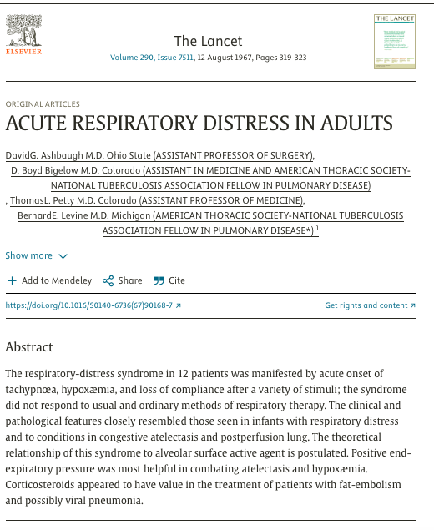
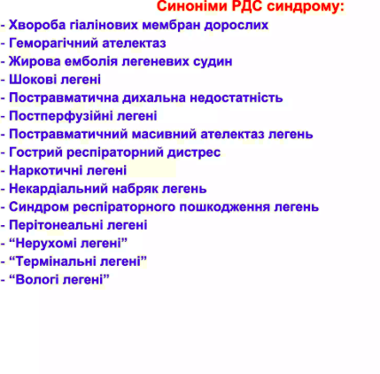
ГРДС, перша публікація (1967р.)
Критерії American-European Consensus Conference (AECC) (1994р.)
Гострий початок гіпоксемії (РаО2/FiO2) менше 200, з наявністю двобічних інфільтратів на фронтальній рентгенографії легень, з відсутністю даних за підвищення тиску у лівому передсерді.
Гостре ушкодження легень – те саме (РаО2/FiO2) менше 300.
Review
*1994 Mar;149(3 Pt 1):818-24.
doi: 10.1164/ajrccm.149.3.7509706.
The American-European Consensus Conference on ARDS.
Definitions, mechanisms, relevant outcomes, and clinical trial coordination
G R Bernard ¹, A Artigas, K L Brigham, J Carlet, K Falke, L Hudson, M Lamy, J R Legall, A Morris, R Spragg

Slide 3
ГРДС, визначення Берлін 2012
ГРДС (гострий респіраторний дистрес синдром)
 | Легкий |  | Помірний | Важкий
Час | Гострий початок (1 тиждень від клінічного погіршення або нових респіраторних симптомів)
Гіпоксія | РаО2/FiO2 201-300 РЕЕР більше 5 | РаО2/FiO2 менше 200 РЕЕР більше 5 | РаО2/FiO2 менше 200 РЕЕР більше 5 | РаО2/FiO2 менше 100 РЕЕР більше 5
Набряк | Виключено кардіогенний набряк або перевантаження рідиною (потрібна об’єктивна оцінка, напр. ЕХОКГ)
Радіологія | Двобічна інфільтрація (що повністю не пояснюється плевральним випотом, ателектазом долі/легені, л/вузлами)
*2012 Jun 20;307(23):2526-33.
doi: 10.1001/jama.2012.5669.
Acute respiratory distress syndrome: the Berlin Definition
ARDS Definition Task Force; V Marco Ranieri, Gordon D Rubenfeld, B Taylor Thompson,
Niall D Ferguson, Ellen Caldwell, Eddy Fan, Luigi Camporota, Arthur S Slutsky

Slide 4
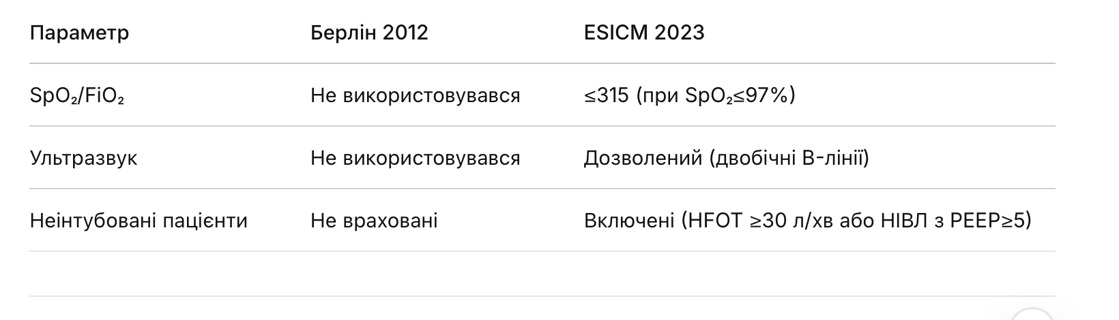
Нове визначення ГРДС (ESICM 2023)

Slide 5
Епідеміологія
10-86 випадків на 100 тис. населення на рік у світі
У 10% всіх пацієнтів, які потрапляють у ВАІТ
У 23%пацієнтів, які потребують механічної вентиляції легень
30-40 випадків на 100 тис. населення в Україні. Це означає, що щорічно в Україні може виникати від 12 тис. до 16 тис. випадків ГРДС.
Летальність:
Легкий ГРДС: 27%
Середньої тяжкості: 32%
Тяжкий ГРДС: 45% і вище.

Slide 6
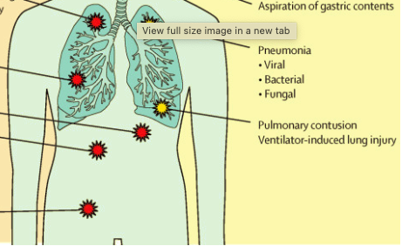
Етіологія
Прямі фактори ризику пошкодження легень
Пневмонія
Аспірація шлункового вмісту
Забій легень
Інгаляційне пошкодження
Утоплення
Непрямі фактори ризику пошкодження легень
Сепсис
Неторакальна травма або геморагічний шок
Панкреатит
Опіки
Передозування наркотиків
Масивна гемотрансфузія
Використання штучного кровообігу
Реперфузійний набряк
Після трансплантації легень або емболектомії
Пневмонія, аспірація шлункового вмісту та сепсис разом складають 85% всіх випадків ГРДС.

Slide 7
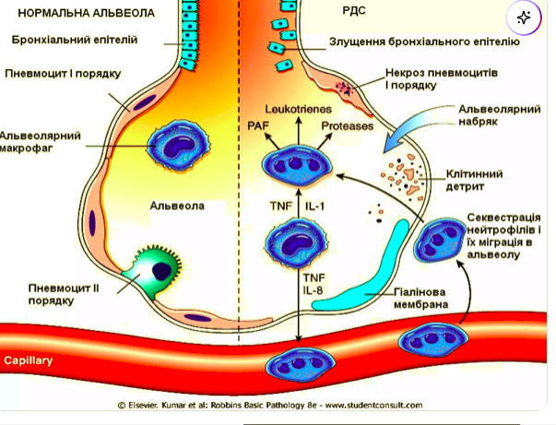
Патофізіологія ГРДС
Тригер (прямий/непрямий)
↓
Системне/локальне запалення (цитокіни)
↓
Пошкодження ендотелію + альвеолярного епітелію
↓
Підвищена проникність → набряк легень
↓
Зниження сурфактанту → ателектази
↓
Внутрішньолегеневе шунтування → ГІПОКСЕМІЯ
Фази: Ексудативна (0-7 днів) → Проліферативна (7-14 днів) → Фібротична (>14 днів)

Slide 8
ГРДС, генетичні фактори
Генетична схильність до розвитку ГРДС існує. Це комбінація варіантів (поліморфізмів) різних генів, які можуть:
Посилювати запальну відповідь
Послаблювати захист легеневої тканини
Впливати на здатність до відновлення пошкоджених клітин
Основні групи генів:
Гени, пов’язані із запальною відповіддю:
Гени цитокінів та їх рецепторів, гени пов’язані з вродженим імунітетом.
2. Гени, пов’язані із захистом легеневої тканини:
Гени сурфактанту і гени ангіотензин-перетворювального ферменту, гени, що кодують іонні канали.
3. Гени, пов’язані з антиоксидантною системою.

Slide 9
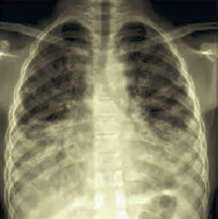
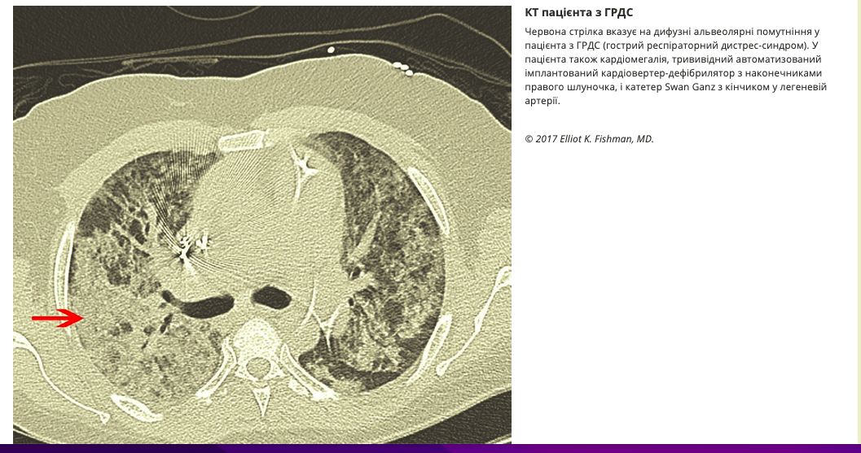
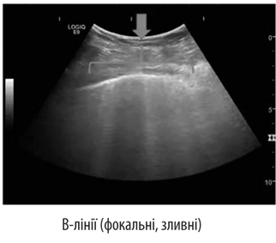
Інструментальні методи діагностики

Slide 10
ЗАСТОСУВАННЯ ГЛЮКОКОРТИКОСТЕРОЇДІВ (ГКС)
✅ ATS/SCCM 2024 РЕКОМЕНДУЄ застосування ГКС при ГРДС (умовна рекомендація, помірна доказовість)
Ефекти:
↓ смертності (RR 0.84)
↓ тривалості ШВЛ
↓ перебування в стаціонарі
Застереження:
⚠️ Якщо ШВЛ >14 днів — ризик перевищує користь
⚠️ Моніторинг гіперглікемії, шлунково-кишкових кровотеч
Схеми на вибір:
Препарат | Дозування
Дексаметазон | 20 мг/добу × 5 днів → 10 мг/добу × 5 днів
Метилпреднізолон | 1 мг/кг/добу (ранній ГРДС, ≤72 год)
Варто відзначити, що гостра еозинофільна пневмонія (ГЕП) може імітувати ГРДС — відповідні випадки були описані у військовослужбовців, які нещодавно почали курити. ГЕП є високочутливою до глюкокортикостероїдної терапії, тому надзвичайно важливо правильно диференціювати ГЕП від більш поширеного ГРДС?

Slide 11
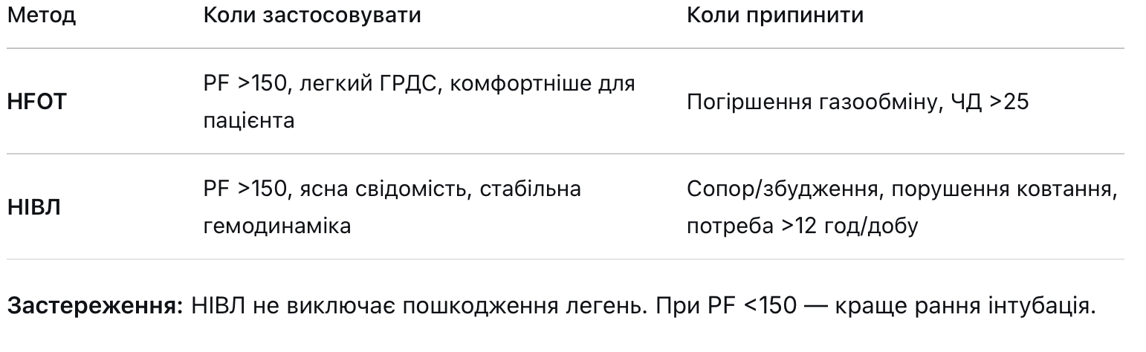
Дихальна підтримка: HFOT та НІВЛ

Slide 12
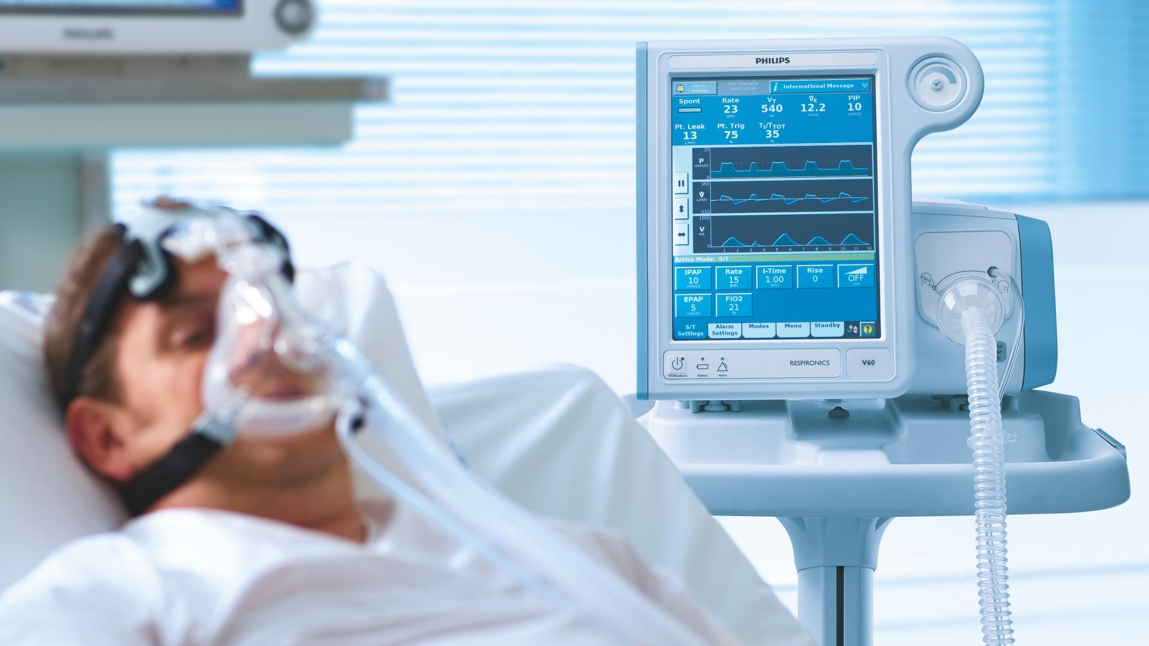
Неінвазивна вентиляція легень не виключає пошкодження легень:
-Індивідуально підібраний інтерфейс
-Синхронізація спроб пацієнта та респіратора
-Тиск у дихальних шляхах не більше 20 см при ПТКВ5
-FIO2 менше 0,8
- Постійний контроль газообміну
При порівнянні НІВ з оксигенотерапією маскою Вентурі у пацієнтів з легким ГРДС не було різниці в частоті інтубації та летальності. (Hangyong He 2019)

Slide 13
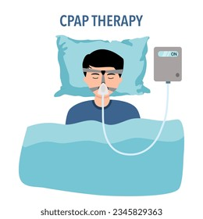
НІВЛ - припиняємо
Включаються допоміжні м’язи
Наростання гіпоксії та гіперкапнії
ЧД більше 25 за хвилину, МВ більше 11 літрів за хвилину
Зниження рівня свідомості до сопора або психомоторне збудження
Порушення ковтання
Неможливість адекватного дренування харкотиння
Потреба в НІВЛ за добу більше 12 годин

Slide 14
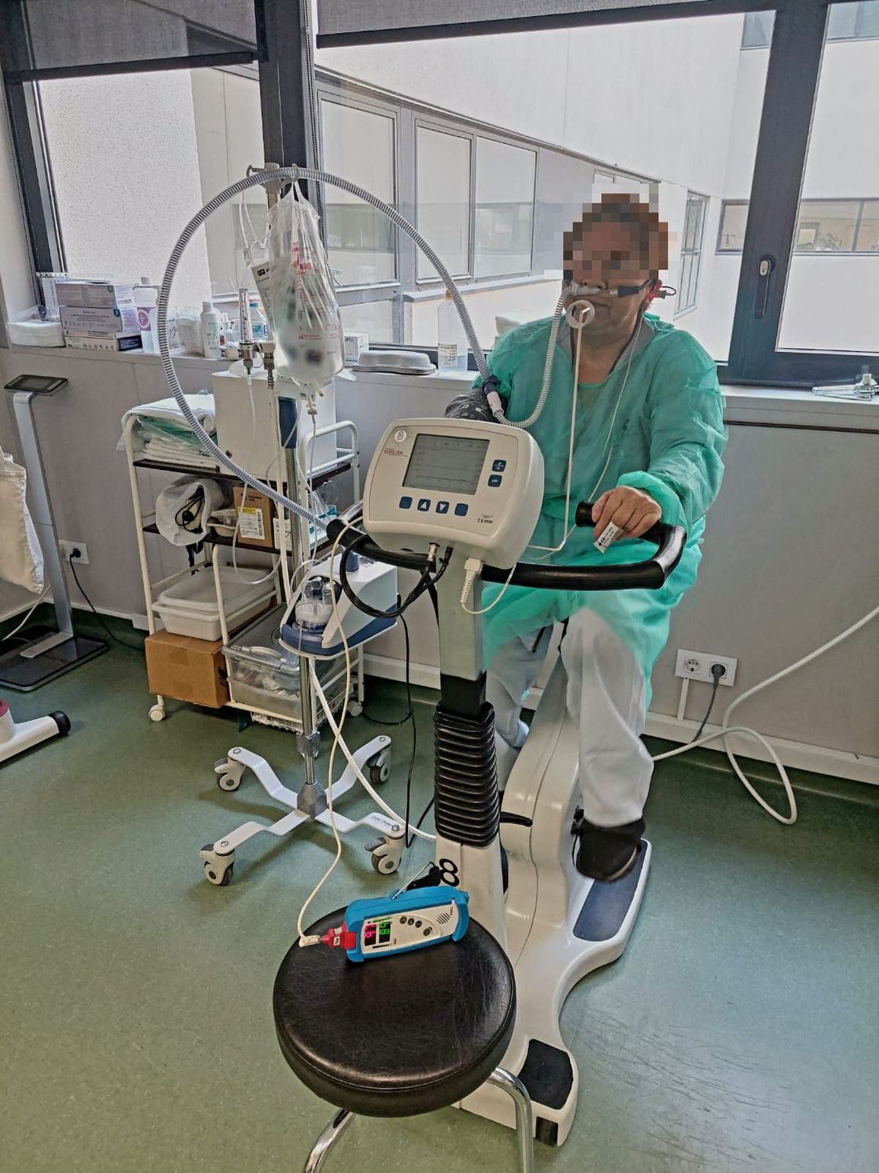
High-flow oxygen therapy
Покращує оксигенацію
Забезпечує зволоження ДШ
Є більш комфортною, порівняно з НІВ
За даними досліджень – зменшує кількість пацієнтів, що потребують НІВ та інтубації трахеї (PLoS One/ 2019, 14(6): е0216957).

Slide 15
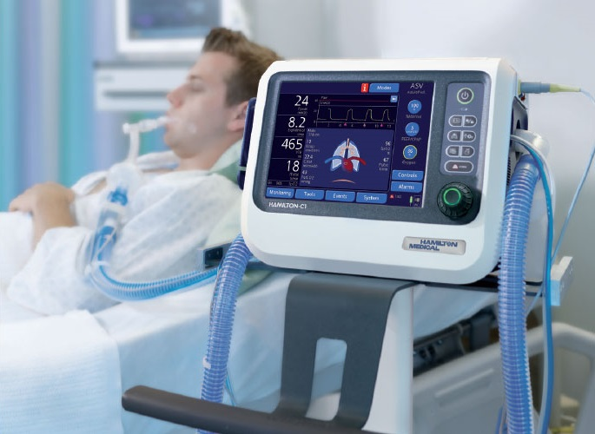
Покази до інвазивної ШВЛ
Порушення свідомості
Важка гіпоксемія
Септичний шок
Важке тахіпное (більше 35-40) та інші ознаки виснаження, не зважаючи на НІВ з високим FIO2
Неможливість дренувати харкотиння

Slide 16
Нейром'язові блокатори (NMBA) — SCCM 2026
Умовна рекомендація застосовувати NMBA при ранньому тяжкому ГРДС
Показання:
PF <150
Перші 48-72 години після початку ШВЛ
Переваги:
Синхронізація з респіратором
Зниження баротравми
↓ запальної відповіді
Вимоги:
Адекватна седація (перед введенням NMBA)
Моніторинг глибини блокади (TOF)
Не більше 48 год без переоцінки
Джерело: SCCM 2026

Slide 17
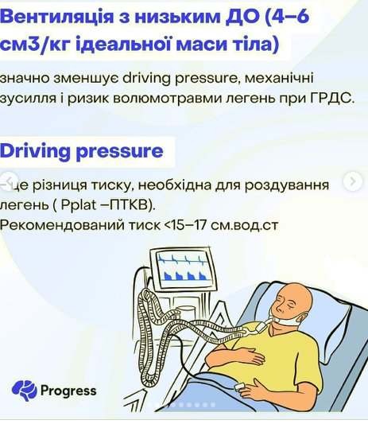
Налаштування апарату ШВЛ для захисту легень
У всіх випадках мінімальний тиск на вдиху (PPLAT – PEEP) має бути якомога найнижчим, щоб оптимізувати шанси пацієнта на виживання.25 На початку лікування можна використовувати VT, що становить 8 мл/кг, проте цей показник слід зменшити до 6 мл/кг протягом 2–4 годин. Якщо PPLAT залишається вищим за 30 см H2O, дихальний об'єм можна ще скоротити до 4 мл/кг, якщо є свідчення належного постачання кисню до периферичних тканин (нормальний рівень лактату і лужного дефіциту). На додаток до вентиляції з керованим об’ємом можна використовувати інші режими, проте на розсуд реаніматолога, який має досвід у лікуванні ГРДС.

Slide 18
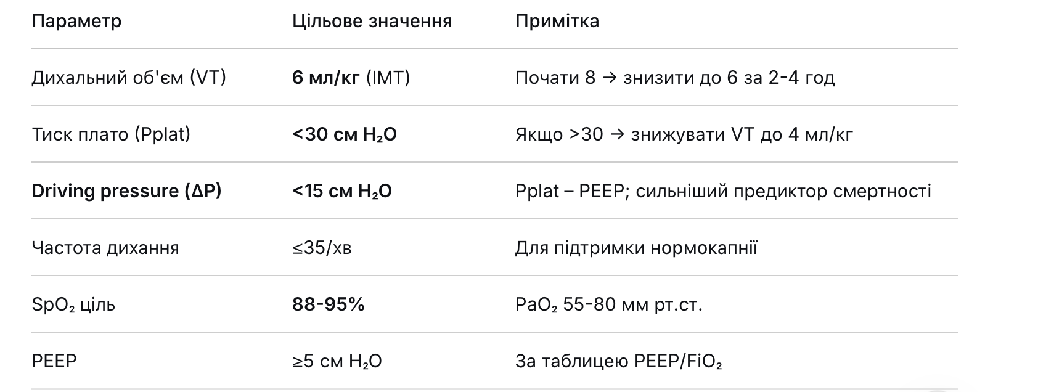
Протективна ШВЛ — цільові параметри

Slide 19
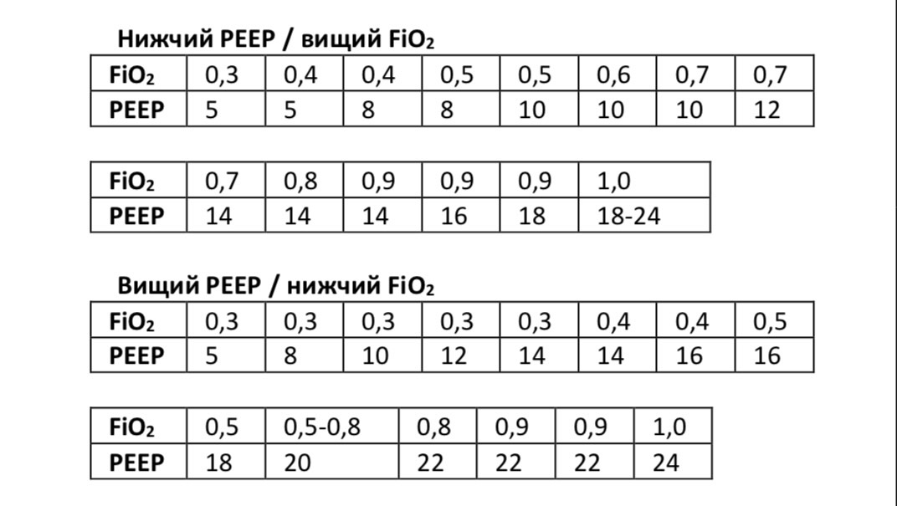
ЦІЛЬОВИЙ ПОКАЗНИК ОКСИГЕНАЦІЇ: Pа02 55-80 мм рт. ст. або SpO2 88-95%
Застосовуйте мінімальний РЕЕР на рівні 5 см Н20. Для досягнення цільового показника розгляньте можливість використання покрокових комбінацій FiO2/РЕEP, як показано нижче (не обов'язково).
Рекомендація ATS 2024: вищий PEEP без рекрутмент-маневрів кращий за нижчий PEEP з рекрутментом.

Slide 20
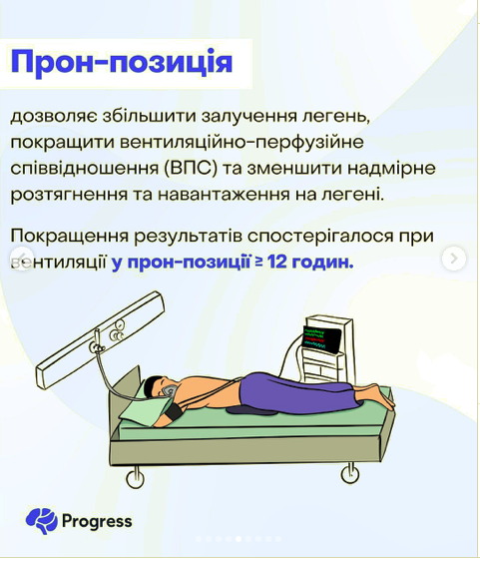
Положення лежачи на животі
Якщо у пацієнта уражені переважно нижні частки легень (на основі результатів рентгенографії або комп’ютерної томографії), слід спробувати розташувати пацієнта в положення лежачи на животі на 2–6 годин. Якщо газообмін пацієнта покращується, продовжуйте лікування пацієнта в положенні долілиць. Нещодавнє дослідження пацієнтів із помірним та тяжким ГРДС (P:F <150) продемонструвало зменшення рівня смертності при застосуванні положення лежачи на животі протягом 16 годин на день.32 Бажано, щоб цей маневр виконувала досвідчена бригада, щоб уникнути зміщення трубки/лінії під час переведення пацієнта в положення долілиць; у фронтових умовах або середовищі з обмеженими ресурсами виконання цього маневру може бути непрактичним. Електроди ЕКГ слід розташувати на спині пацієнта, а повіки заклеїти пластиром для захисту очей. Цей підхід найкраще реалізовувати у рамках протоколу переведення в положення лежачи на животі, який включає показання та протипоказання, контрольний список перед зміною положення та опис сестринського догляду за пацієнтом, який перебуває в положенні долілиць.

Slide 21
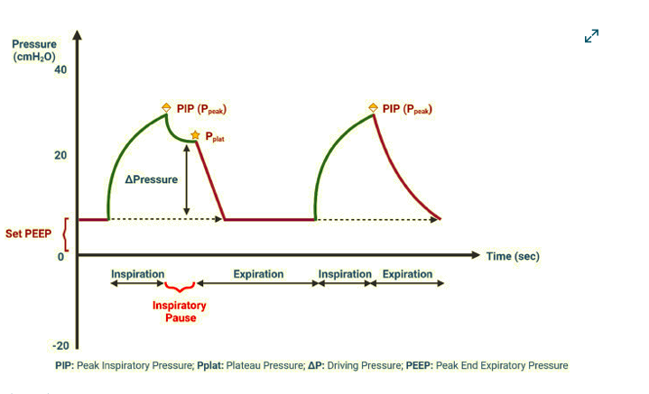
Тиск плато та РЕЕР
Driving pressure (дельта Р)= тиск плато-РЕЕР
Комплаєнс = зміни у об’ємі / зміни у тиску
Комплаєнс дихальний = ДО / тиск плато-РЕЕР
Формули:
ΔP = Pplat – PEEP
Комплаєнс (C) = VT / ΔP
Приклад: VT = 450 мл, Pplat = 28, PEEP = 10
→ ΔP = 18 см H₂O (ПОГАНО, треба <15)
→ C = 450/18 = 25 мл/см H₂O (норма >40-50)
Корекція: знизити VT до 400 мл
→ Pplat = 24 → ΔP = 14 → C ≈ 28.6

Slide 22
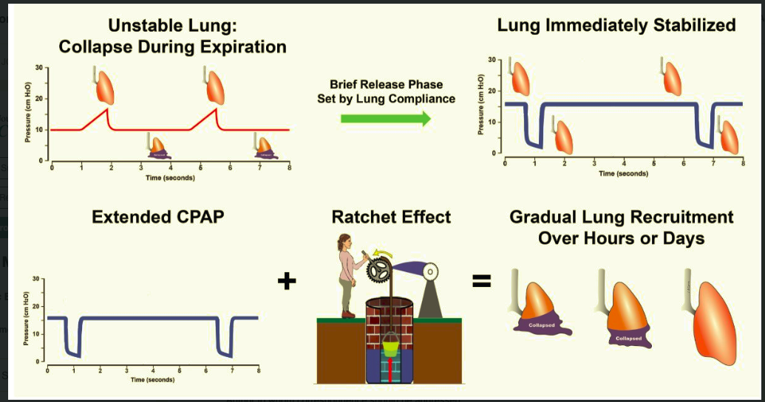
Рекрутмент-маневр
1. Уникання рутинного використання тривалих високотискових рекрутмент-маневрів
У нових керівництвах від ESICM та ATS рекомендують не застосовувати тривалі рекрутмент-маневри з високим тиском (≥35 см H₂O протягом ≥ 60 с) рутинно, через відсутність доказів зменшення смертності і через підвищений ризик баротравми або гемодинамічних ускладнень.
2. Перевага: вищий PEEP без рекрутмент-маневрів перед високим PEEP з рекрутментом
У рекомендаціях США (ATS 2024) запропоновано використовувати вищий PEEP без рекрутментів у пацієнтів з помірним і тяжким ARDS замість нижчого PEEP із застосуванням рекрутментів.
Вважається, що це може мінімізувати ризики від рекрутментів, зберігаючи при цьому ефект покращення оксигенації.
3. Обмежене та обережне використання рекрутмент-маневрів у вибраних випадках
При певних клінічних ситуаціях — наприклад, після дезактивації вентилятора, після маніпуляцій (суксіонування, бронхоскопія) або при рефрактерній гіпоксемії після оптимізації вентиляції — рекрутмент може застосовуватися в якості “ремедіального” заходу, але з суворим контролем і готовністю перервати маневр у разі погіршення гемодинаміки.

Slide 23
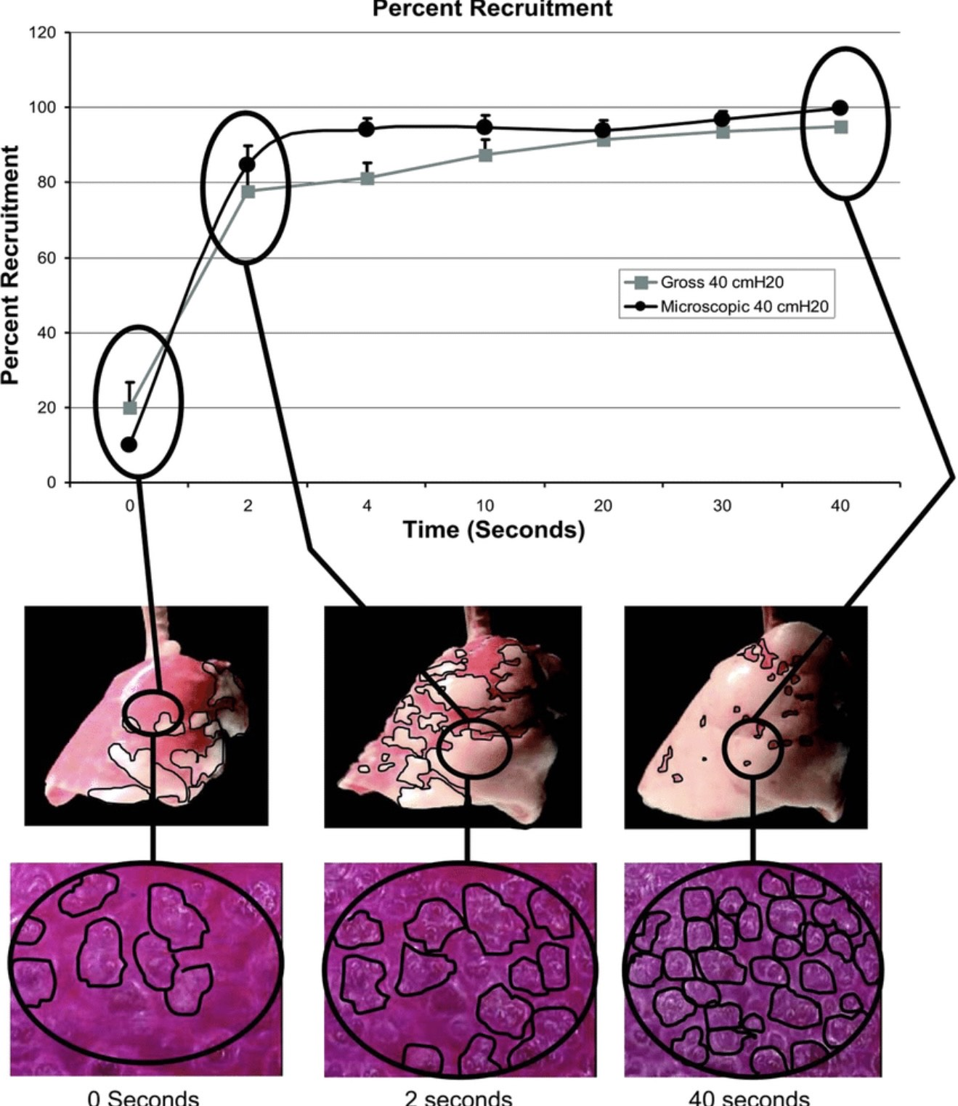
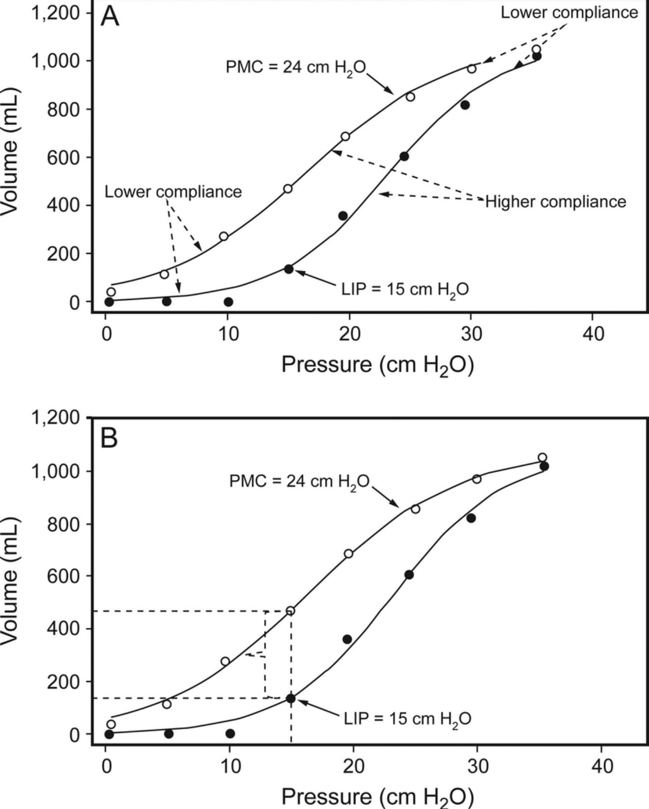
Рекрутмент-маневр
4. Обмеження по тривалості та тиску під час рекрутменту
Якщо все ж застосовувати рекрутмент, більшість джерел радять обмежувати тривалість до 10–20 с і не перевищувати тиск 30–40 см H₂O (іноді до 40–45 см H₂O) з урахуванням безпеки (відслідковування тиску, гемодинаміки).
5. Оцінка рестрипту встановленого ефекту / відгуку (recruitability)
Не в усіх пацієнтів легені піддаються рекрутменту. Важливо оцінити, чи легкі пацієнта реагують на підвищення PEEP чи рекрутмент — тобто чи є “recruitable lung regions”. У пацієнтів із низькою recruitability ризик перевантаження і баротравми може перевищити потенційний ефект.
6. Уважний моніторинг гемодинаміки і ризиків
Під час рекрутментів часто можуть виникати гіпотензія, зниження переднавантаження, порушення серцевих функцій, ризик баротравми, переривання маневру при погіршенні — усе це потребує ретельного нагляду і чітких критеріїв припинення.
На графіку показано криву recruitment over time (відсоток рекрутування легень при постійному тиску) та фотомікроскопічні зображення альвеол у різні моменти часу під дією 40 см H₂O тиску.
Класична крива “тиск – об’єм” (P-V-curve) у пацієнта з ARDS, із виділеною “нижньою точкою вигину” (lower inflection point, LIP), після якої активніше рекрутуються альвеоли.

Slide 24
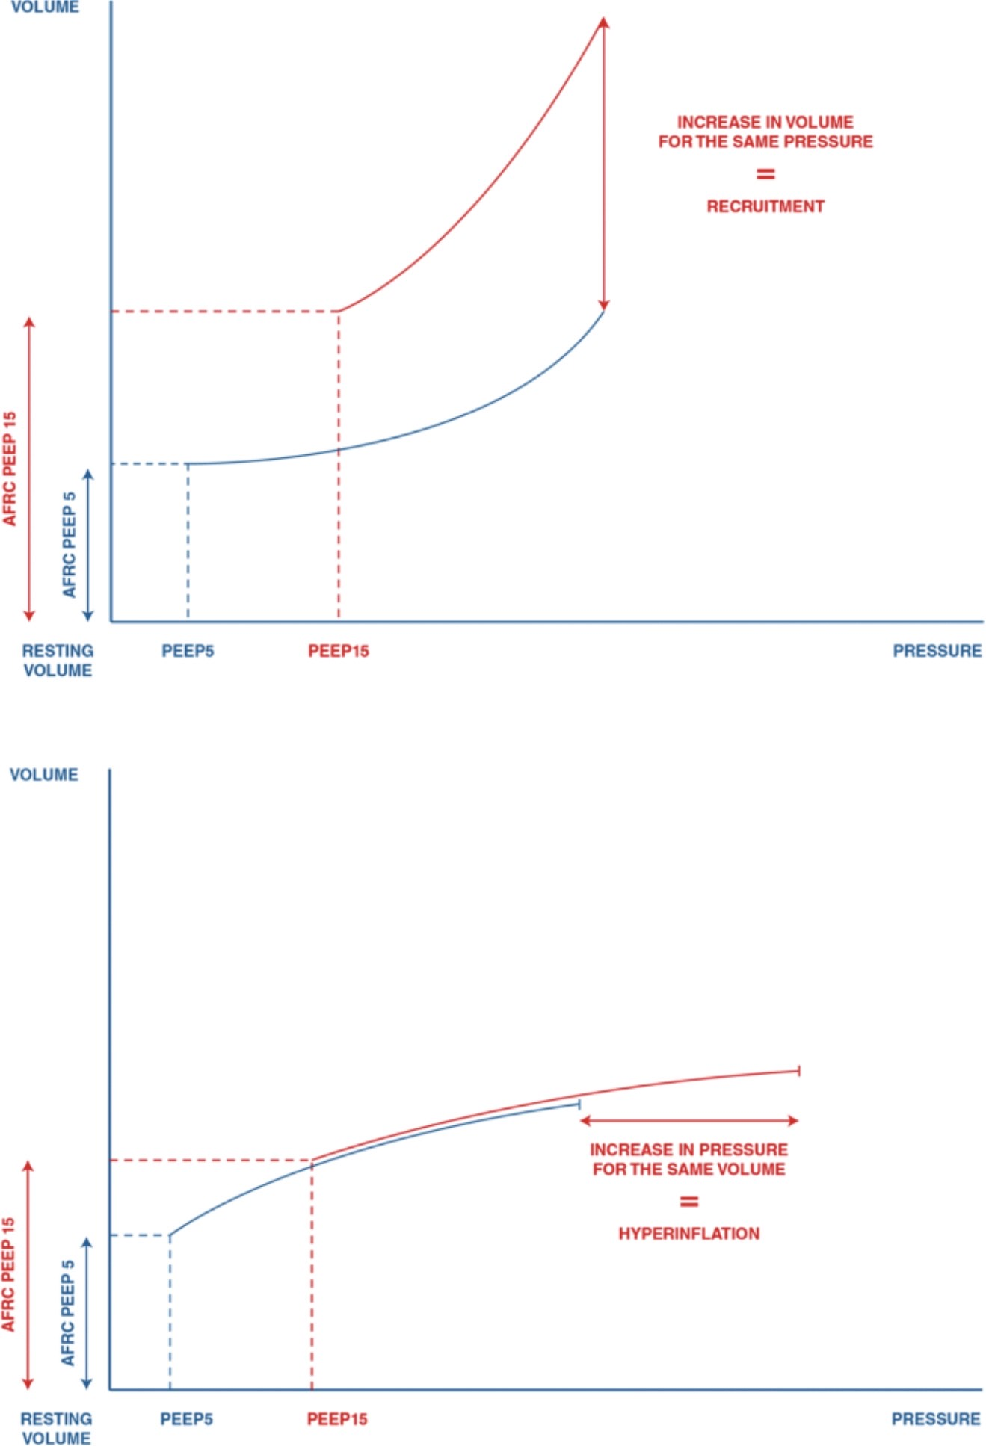
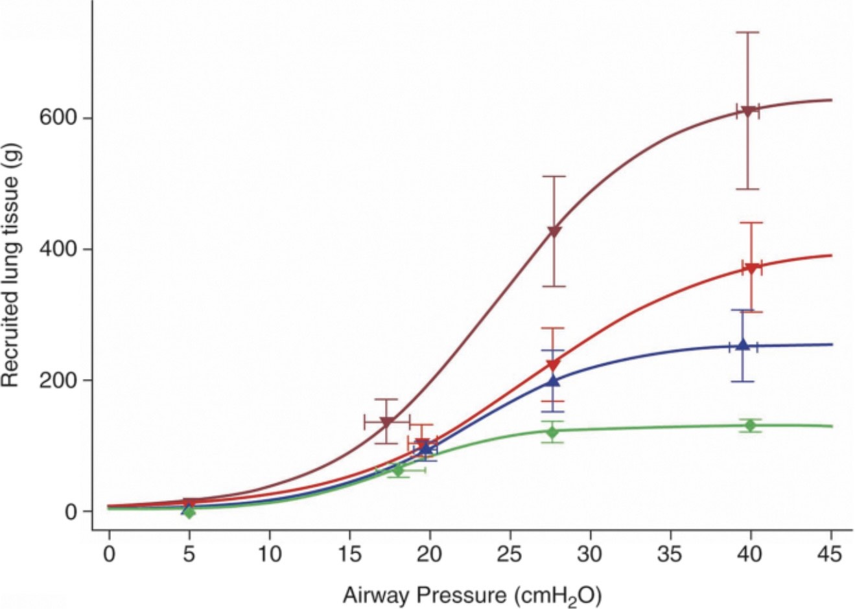
Рекрутмент-маневр
7. Індивідуалізований підхід
Через гетерогенність ураження легенів у ARDS не існує універсального рекрутмент-протоколу, які підходили б для всіх. Часто застосовують спадні або сходові методи тискового підйому (stepwise recruitment) із титруванням PEEP за відповіддю динамічної комплаєнсії, тиску дихального об’єму чи оксигенації.
8. Недостатність доказів для покращення виживання
Метарегіональні огляди і рандомізовані дослідження не надали переконливих доказів, що рекрутменти рутинно знижують смертність у ARDS.
схема, що показує як підвищення PEEP може “зрушити” положення кривої, тобто збільшення об’єму рекрутування при тому ж тиску (“recruitment”) порівняно з нижчим PEEP.
графік, який демонструє, як при підвищенні тиску по різних стадіях ARDS збільшується рекрутмент тканини легень (гістькі лінії відповідають різним ступеням тяжкості).

Slide 25
Рекрутмент маневр-підсумки
РЕКОМЕНДОВАНО НЕ ЗАСТОСОВУВАТИ тривалі рекрутмент-маневри:
Тиск ≥35 см H₂O, тривалість ≥60 с
У пацієнтів із помірним/тяжким ГРДС
Сильна рекомендація ATS 2026
МОЖНА (лише в окремих випадках):
Після роз'єднання від вентилятора/санації
При рефрактерній гіпоксемії після оптимізації
Тиск 30-40 см H₂O, тривалість 10-20 с
Моніторинг гемодинаміки — при гіпотензії припинити

Slide 26
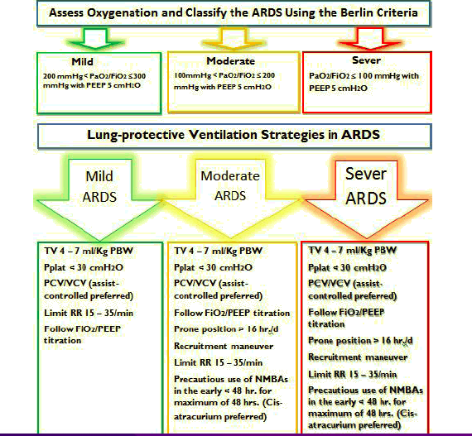
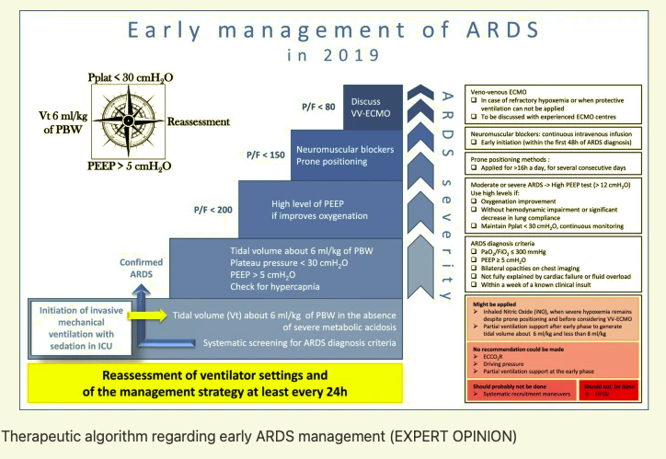
Терапія пацієнтів з ГРДС

Slide 27
Показання для початку екстракорпоральної мембранної оксигенації (ЕКМО) при дихальній недостатності включають:
Співвідношення P:F <150 або тиск плато більше 30 см незважаючи на оптимальне застосування апарата ШВЛ.
Респіраторний ацидоз із показниками pCO2> 70 та pH < 7,25 незважаючи на оптимальне застосування апарата ШВЛ.
Початок екстрених процедур для лікування ГРДС (PEEP > 15, положення лежачи на животі, високочастотна осциляція (High Frequency Oscillation, HFOC), iNO, тривале знерухомлення).
Дихальна недостатність, пов’язана зі значною баротравмою, вимагає вентиляційної підтримки. Консультація щодо ЕКМО має бути доступна цілодобово. Через потенційні катастрофічні наслідки гострої дихальної недостатності та час, необхідний для формування транспортної бригади ЕКМО, раннє сповіщення набуває першочергового значення. Надзвичайно важливо на ранніх етапах провести консультацію з бригадою ЕКМО, навіть якщо це відбувається раніше 12 годин від моменту дихальної недостатності.

Slide 28
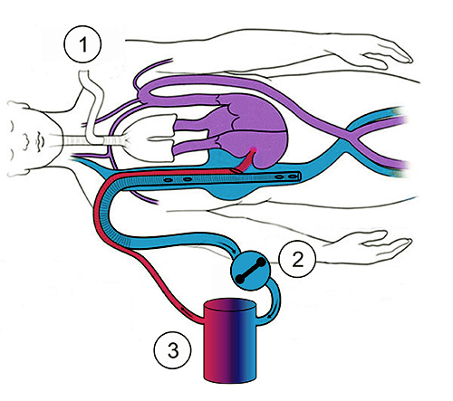
Екстракорпоральне життєзабезпечення
Раннє вено-венозне екстракорпоральне життєзабезпечення надзвичайно важливе для пацієнтів, у яких спроби вентиляції із захистом легень не приносять успіху.Якщо цілі газообміну та перфузії не досягаються після 12 годин вентиляції із захистом легень, а пацієнт знерухомлений і перебуває в положенні лежачи на животі, слід розглянути екстракорпоральну підтримку. Крім того, транспортування пацієнтів, які перебувають на підтримці vvECLS, може бути безпечнішим і легшим, якщо є бригада, що може забезпечити перевезення з екстракорпоральною підтримкою.

Slide 29
АЛГОРИТМ ВЕДЕННЯ ГРДС (оновлений 2024-2026)
Діагностика: PF <300 (або SpO₂/FiO₂ ≤315) + двобічні інфільтрати/B-лінії + не кардіогенний
Неінвазивна підтримка (PF >150, ясна свідомість) → HFOT або НІВЛ
→ погіршення → інтубація
Інвазивна ШВЛ: VT 6 мл/кг, Pplat <30, ΔP <15, PEEP за таблицею
PF <150 → положення на животі 16 год/день + розглянути NMBA (SCCM 2026)
ГКС (ATS/SCCM 2024) — розпочати якомога раніше (≤72 год), якщо немає протипоказань
PF <100 або pH <7.25 або Pplat >30 → рання консультація ЕКМО

Slide 30
Чого уникати при ГРДС
❌ Тривалих рекрутмент-маневрів (ATS 2024, сильна рекомендація)
❌ VT >6-8 мл/кг
❌ Pplat >30 см H₂O
❌ Driving pressure ≥15
❌ Затримки з інтубацією при наростаючій гіпоксемії
❌ ГКС при ШВЛ >14 днів (ризик > користі)
❌ Низького PEEP (<5) у пацієнта на ШВЛ
❌ NMBA без адекватної седації

Slide 31
Ми не обираємо хворобу, але ми обираємо, як на неї відповісти.
Протоколи — це мапа, але клінічне мислення — це компас.
Найкращий протокол — той, який адаптований до конкретного пацієнта біля ліжка.
ДЯКУЮ ЗА УВАГУ!!!

